Slide 1

Радиационный фон микрорайона
Звездное
Фестиваль педагогических идей
«Открытый урок»
Учителя:
Хохлова Ирина Галактионовна, учитель биологии
Макарова Наталья Владимировна, учитель физики
ГБОУ № 356 с углубленным изучением немецкого языка
Санкт-Петербург
2013

Slide 2
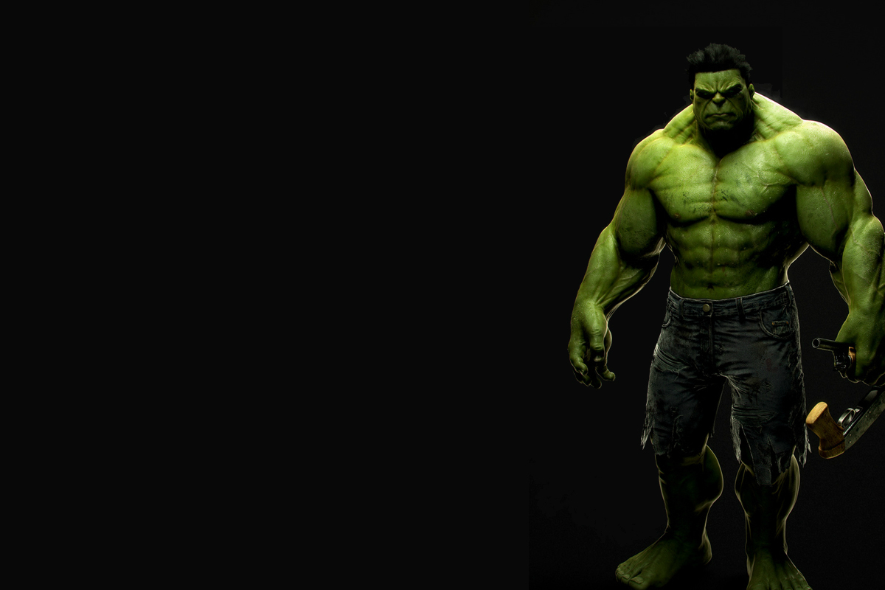
Содержание
Актуальность проблемы
Гипотеза, цель и структура исследования
Теоретический материал
Измерение выбранных объектов
Анализ полученных результатов
Выводы и рекомендации

Slide 3
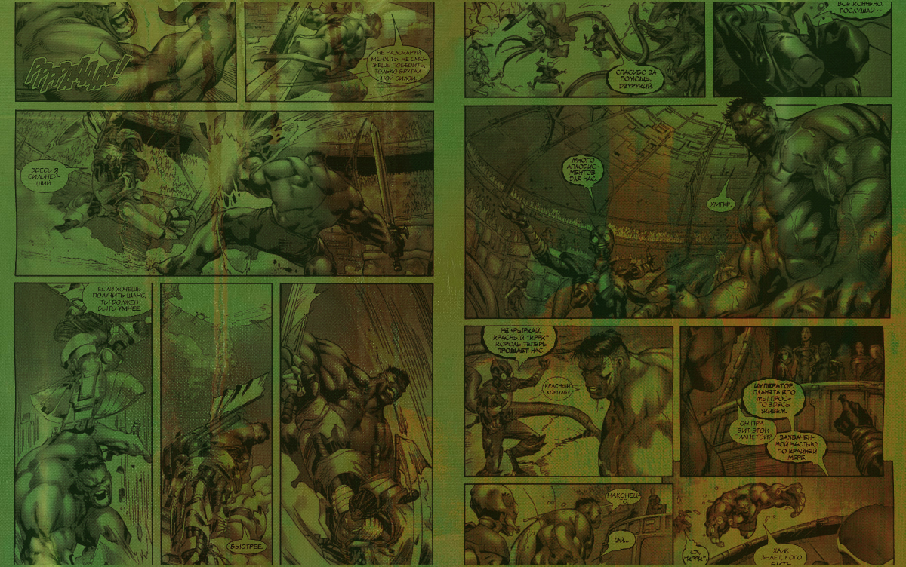
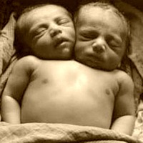
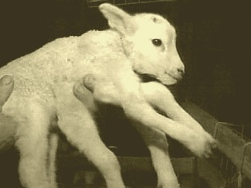
Актуальность проблемы
Отсутствие достоверной информации
Эксплуатация темы в масс-медиа

Slide 4
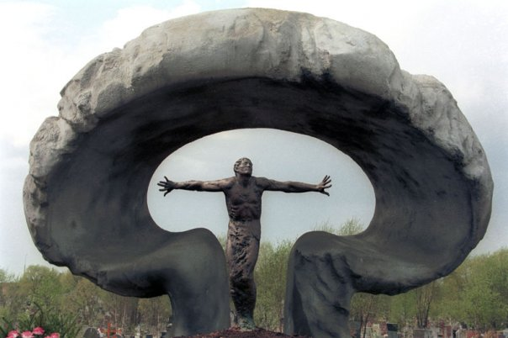
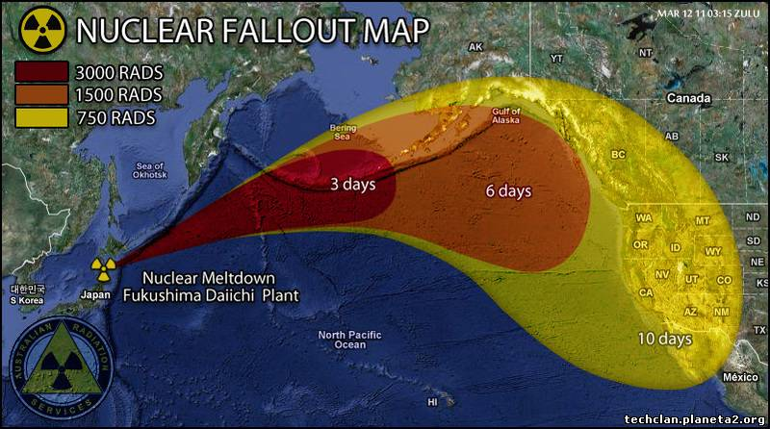
Существует ли опасность радиационного заражения?
Авария в Чернобыле
Авария в Японии

Slide 5
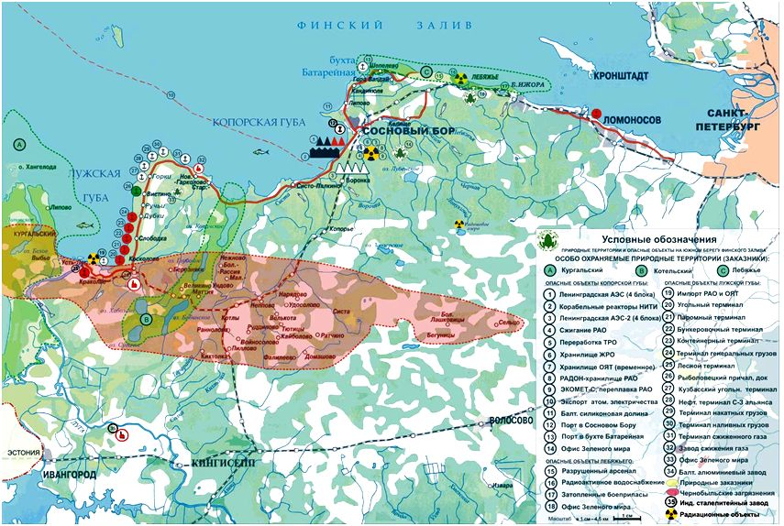
Чернобыльский след в Ленобласти

Slide 6
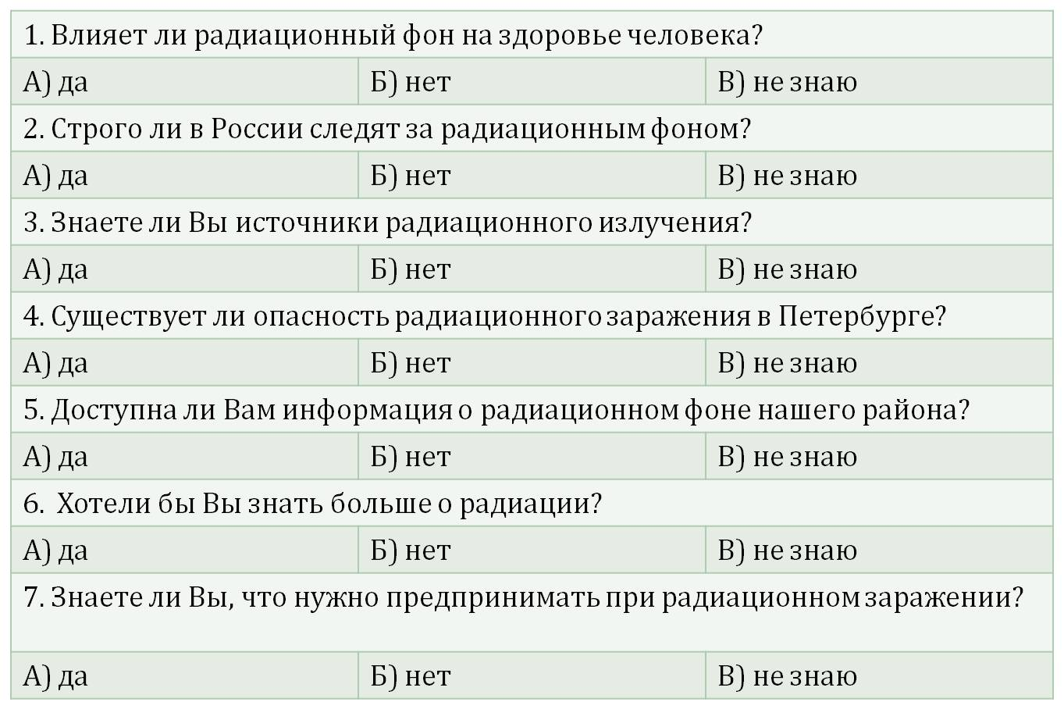
Анкетирование

Slide 7
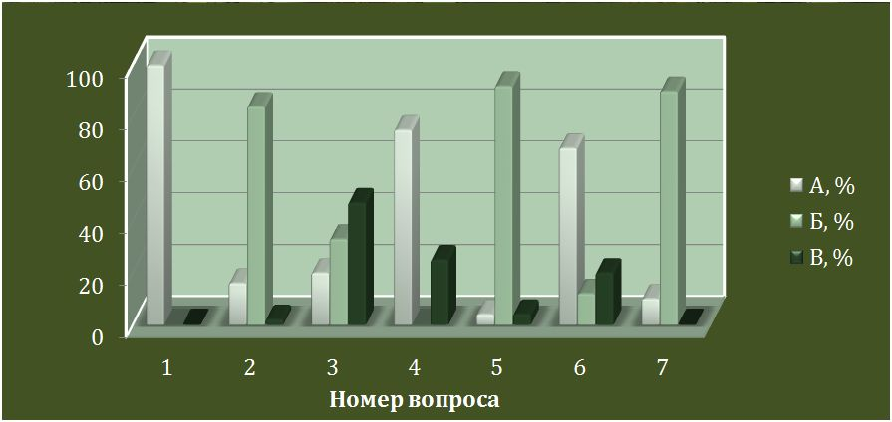
Результаты анкетирования

Slide 8
Результаты анкетирования
100% - радиационный фон влияет на здоровье человека
80% - не знают источников заражения
92% - недоступна информация о радиационном фоне
90% - не знают, что предпринимать при радиационном заражении

Slide 9
Гипотеза, цель, структура исследования
Гипотеза: в районе есть зоны повышенного радиационного фона
Цель: установить эти зоны
Структура:
  Сбор теоретического материала
  Измерение выбранных объектов
  Анализ результатов
  Выводы, рекомендации

Slide 10
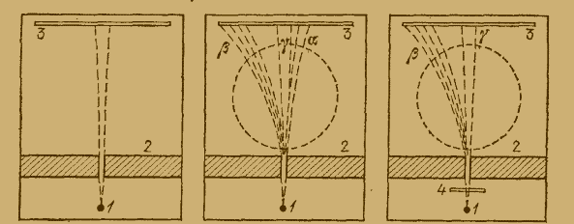
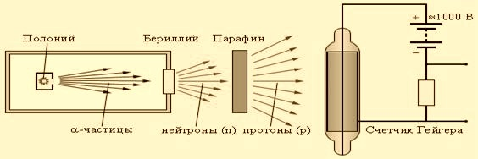
Радиация. Радиоактивнось
Способность самопроизвольно излучать:
  α – частицы (ядра ⁴He)
  β – частицы (электроны)
  γ – электрон

Slide 11
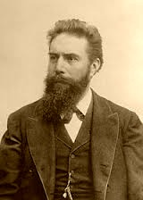
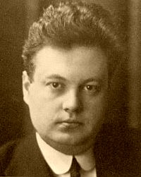

Единицы измерения радиации
Виды доз:
  экспозиционная [Зв, Р]
  поглощенная [Гр, рад]
  эффективная [Зв, бэр]
  эквивалентная [Зв]
Р – учитывает ионизацию γ-квантами
Мощность дозы (МЭД)

Slide 12
Радиационный фон, его типы
РАДИАЦИОННЫЙ ФОН
  ЕСТЕСТВЕННЫЙ (85%)
  почва
  воздух
  радон
  пища
  космическое излучение
ИСКУСТВЕННЫЙ (15%)
медицинские процедуры
ядерная индустрия

Slide 13
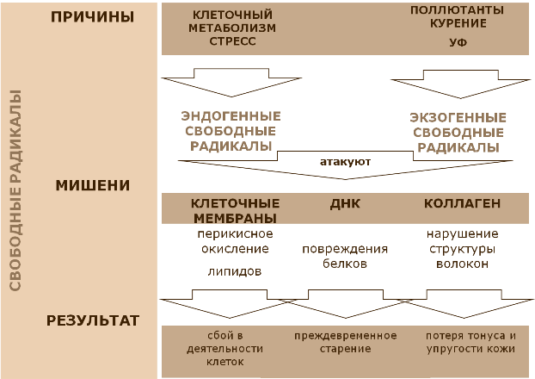
Влияние на живой организм
Образование свободных радикалов
Мутации
Бесплодие
Канцерогенез

Slide 14
Выбор объектов измерения
Высокая посещаемость
Продолжительное нахождение людей
  жилые дома
  магазины
  универсамы
  остановки общественного транспорта
  станции метро

Slide 15
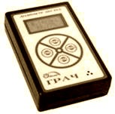
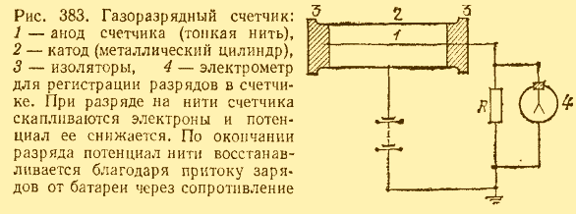
Измерение радиационного фона
Дозиметр ГРАЧ
Счетчик Гейгера-Мюллера
Измерения
  ноябрь 2012
  интервал – 3 дня
  (9, 12, 15, 18 и 20 ноября)

Slide 16
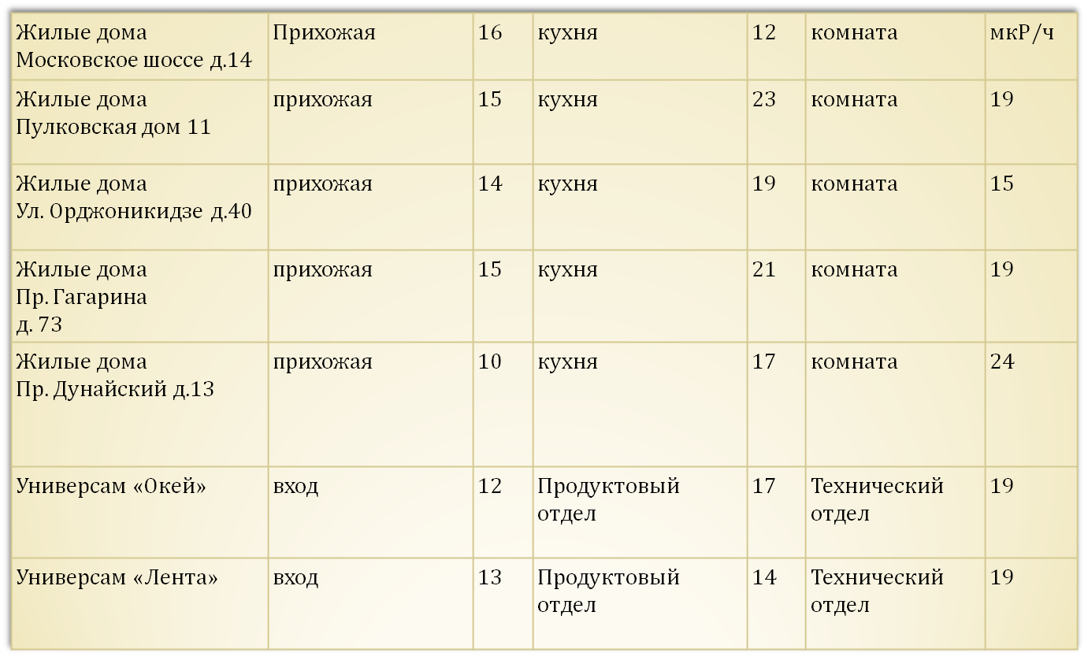
Таблица результатов, ч. 1
Приведены средние значения за 5 измерений. Показания дозиметра переведены из мЗв/ч в мкР/ч

Slide 17
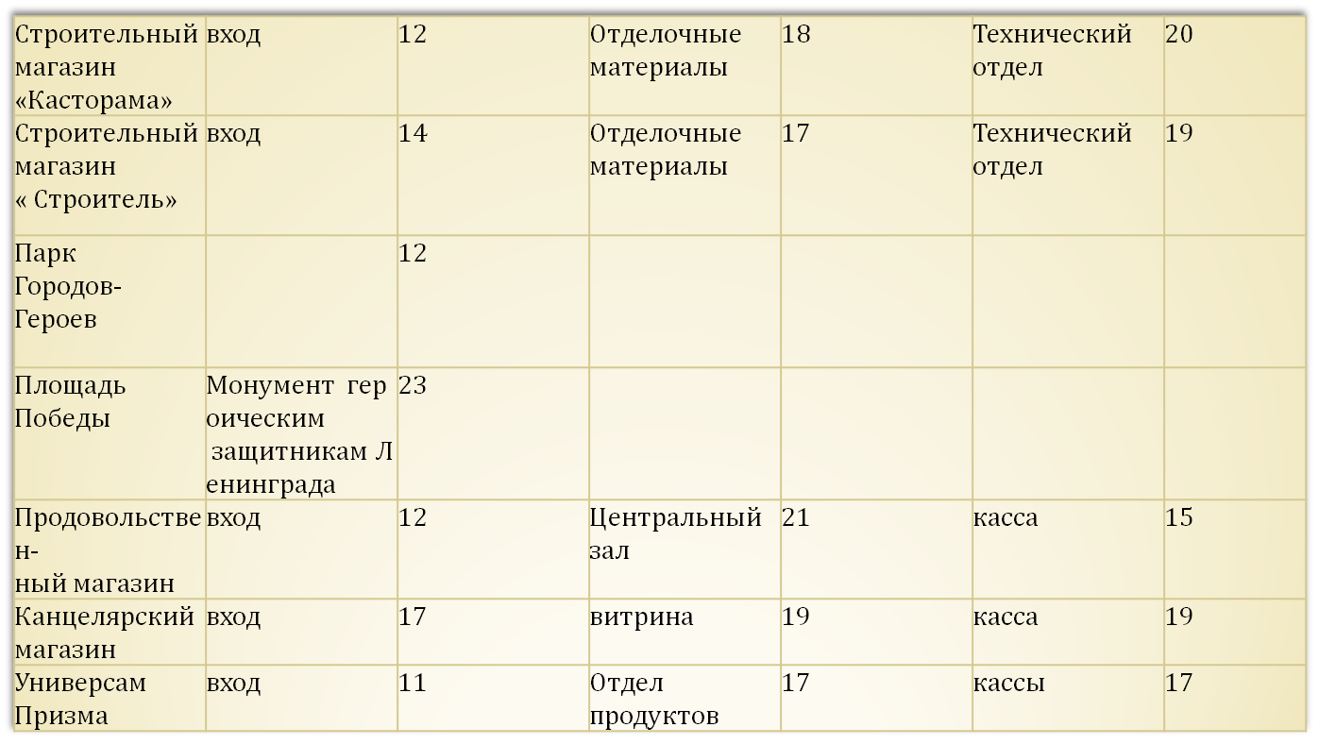
Таблица результатов, ч. 2
Приведены средние значения за 5 измерений. Показания дозиметра переведены из мЗв/ч в мкР/ч

Slide 18
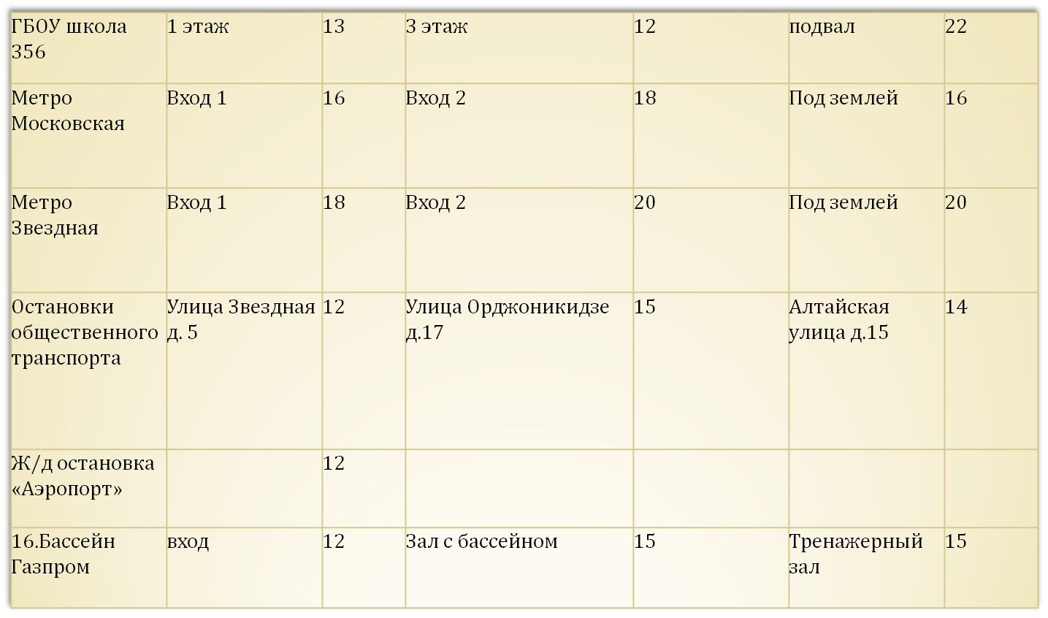
Таблица результатов, ч. 3
Приведены средние значения за 5 измерений. Показания дозиметра переведены из мЗв/ч в мкР/ч

Slide 19
Наши результаты и гипотеза
Гипотеза:
В микрорайоне Звездное существуют очаги повышенного радиационного фона
Результаты наблюдений:
Показания дозиметра не превышают допустимой нормы (25 – 30 мкР/ч)
Гипотеза
В микрорайоне Звездное существуют очаги повышенного радиационного фона

Slide 20
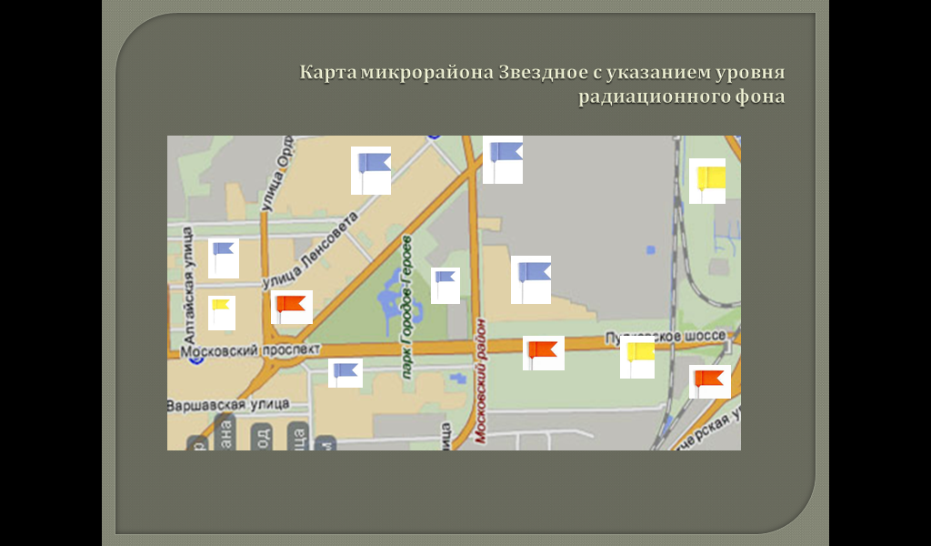
Карта микрорайона Звездное с указанием уровня радиационного фона

Slide 21
Выводы
Гипотеза не нашла подтверждений
Экологическая обстановка в районе не нарушена радиацией

Slide 22
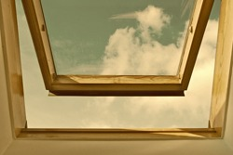
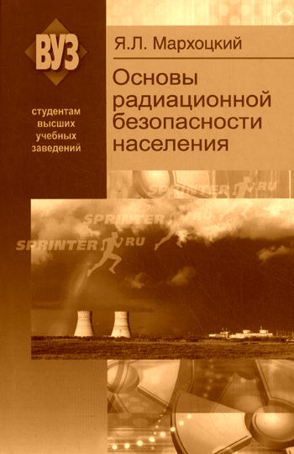
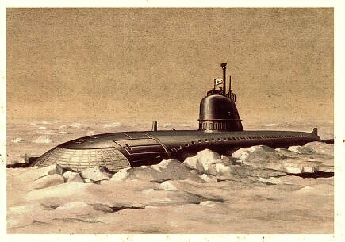
Заключение
Существуют очаги опасности в городе
Памятки действий при заражении
Соблюдение простых правил безопасности в быту

Slide 23
Список литературы
Грачёв Н. Н., Мырова Л. О. Защита человека от опасных излучений. – М.: БИНОМ. Лаборатория знаний, 2010. – 317 с.
Элементарный учебник физики. Учебное пособие в 3 - х т. / Под ред. Г. С. Ландсберга. Т. III Колебания и волны. Оптика. Атомная и ядерная физика – Репринт 10 изд., перераб.: М., АОЗТ «ШРАЙК», 1995.
Элементарный учебник физики. Учебное пособие в 3 - х т. / Под ред. Г. С. Ландсберга. Т. II Электричество и магнетизм – Репринт 10 изд., перераб.: М., АОЗТ «ШРАЙК», 1995.
А. Азимов. Краткая история химии. – СПб.: Амфора, 2005.
К. Н. Мухин. Занимательная ядерная физика. – М.: «Атомиздат», 1969.
О. И. Василенко, Б. С. Ишханов, И. М. Капитонов, Ж. М. Селиверстова, А. В. Шумаков. Радиация. - М.: Изд-во Московского университета, 1996.
Электронные ресурсы
http://ru.wikipedia.org/ - Википедия, свободная энциклопедия.
http://www.krugosvet.ru/ - Универсальная научно-популярная онлайн-энциклопедия «Кругосвет».
http://ecoekspert.ru/art/ecsaf/sub2/64.html - Эрик Холл. «Излучение и жизнь». Перевод Степаниды Васнецовой
http://www.rosatom.ru/ - Атомная промышленность
http://www.atomic-energy.ru/- Радиационно-экологические исследования

Slide 24
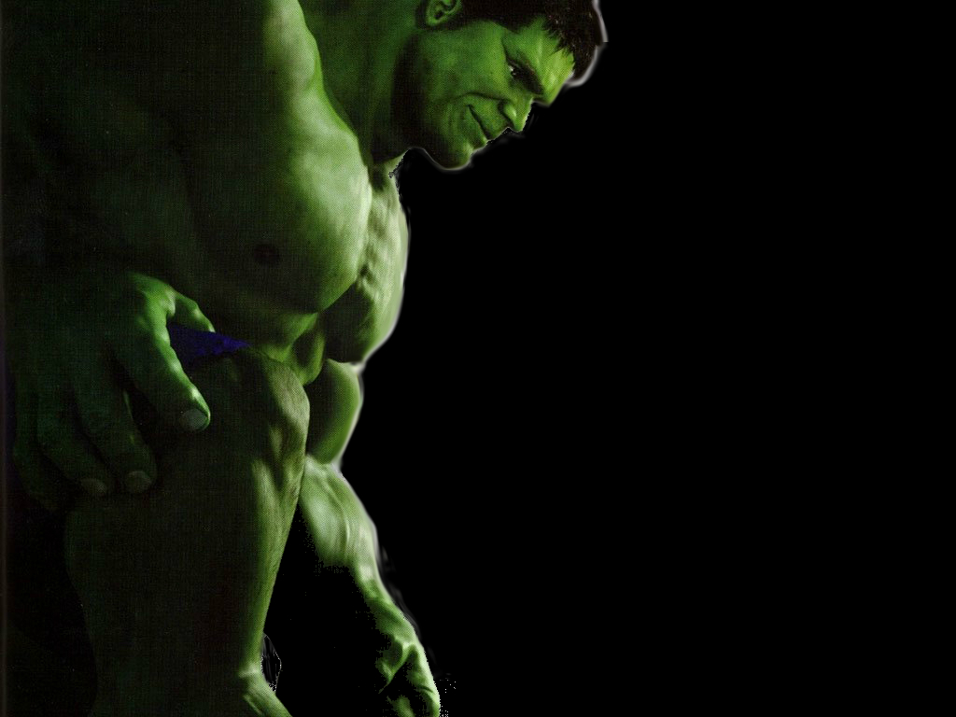
Благодарим за внимание!

